Slide 1

Primarne djelatnosti u Hrvatskoj
Kviz

Slide 2
1. Hrvatskom žitnicom nazivamo…
Dalmacija
Međimurje
Slavonija

Slide 3
TOČNO

Slide 4
NETOČNO

Slide 5
2. Kako nazivamo najzastupljenija poljoprivredna gospodarstva u Hrvatskoj?
HDI
LAG
OPG

Slide 6
TOČNO

Slide 7
NETOČNO

Slide 8
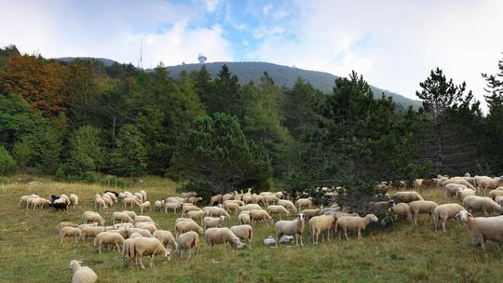
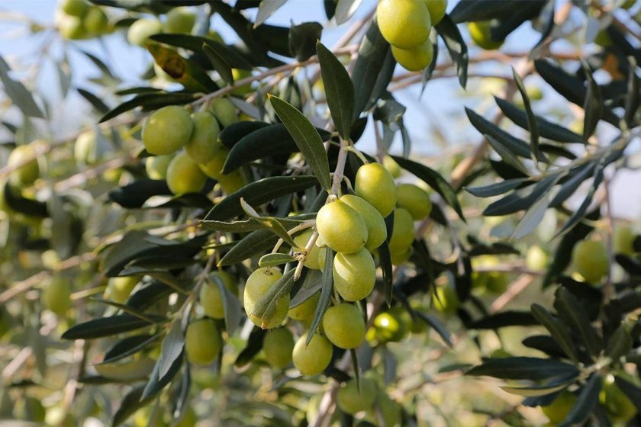
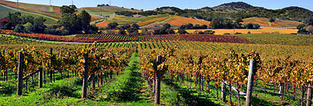
3. Što je od navedenog nazastupljenije na prostoru Like?

Slide 9
TOČNO

Slide 10
NETOČNO

Slide 11
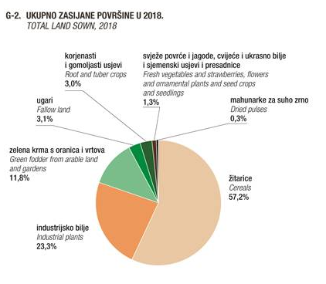
4.Koji tip poljoprivredne kulture je uz žitarice bio najzastupljeniji po ukupnoj zasađenoj površini 2018.?
Industrijsko bilje
Ugari
Zelena krma s oranica i vrtova

Slide 12
TOČNO

Slide 13
NETOČNO

Slide 14
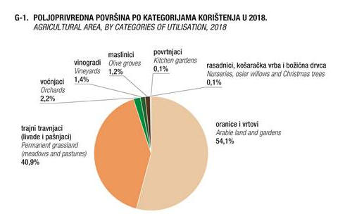
5. Prema kategorijama korištenja, koji udio zauzimaju voćnjaci, vinogradi i maslinici?
3,8%
4,8%
5,8%

Slide 15
TOČNO

Slide 16
NETOČNO

Slide 17
6. Kako nazivamo uzgoj morskih organizama koji pridonose održivom gospodarenju?
Marikultura
Ribarstvo
Ribnjaci

Slide 18
TOČNO

Slide 19
NETOČNO

Slide 20
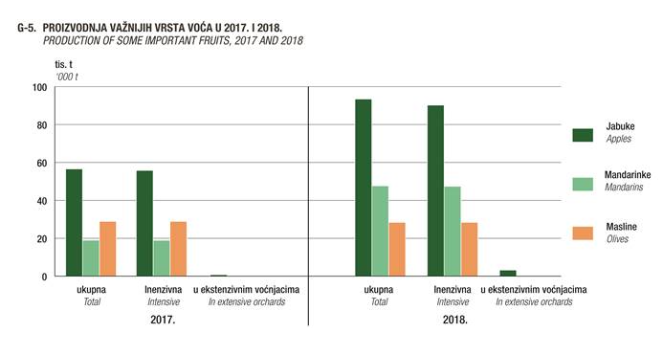
7. Proizvodnja koje vrste voća je najviše porasla od 2017. do 2018. godine?
Jabuke
Mandarinke
Masline

Slide 21
TOČNO

Slide 22
NETOČNO

Slide 23

ČESTITAM!!!!!!

